Slide 1
Dynamic Programing

Slide 2
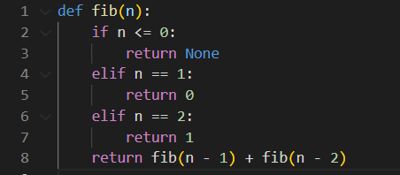
ĐẶT VẤN ĐỀ
Độ phức tạp O(2^n)

Slide 3
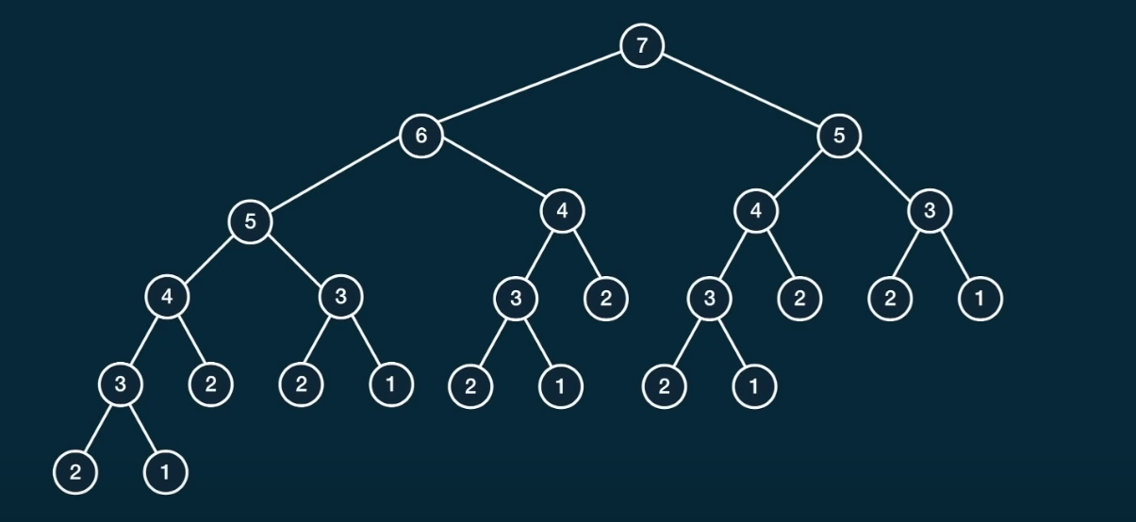
RECURSION TREE

Slide 4

Mục lục
01
02
03
Giới thiệu
Đặc điểm của bài toán
Các cách tiếp cận bài toán

Slide 5

01
Dynamic programming là gì

Slide 6

01 Dynamic programming là gì
Dynamic programming là một kỹ thuật giải quyết các bài toán tối ưu có các bài toán con chồng chéo. Nó được phát triển bởi Richard Bellman, một nhà toán học nổi tiếng ở Mỹ, trong những năm 1950 như một phương pháp chung để tối ưu hóa các quyết định đa giai đoạn.

Slide 7

02
Đặc điểm của Dynamic programming

Slide 8

Overlapping Subproblems (Các bài toán con chồng chéo)
01
04
Fibonacci Sequence
Edit Distance
03
Longest Common Subsequence (LCS)
02
05
Knapsack Problem
Binomial Coefficient

Slide 9

Optimal Substructure (Cấu trúc tối ưu):
Lời giải tối ưu cho bài toán lớn có thể được xây dựng dựa trên lời giải tối ưu của các bài toán con nhỏ hơn.
01
02
03
04
05
Shortest Path Problem
Longest Common Subsequence
(LCS)
Longest Increasing Subsequence (LIS)
Optimal Binary Search Tree
Knapsack Problem

Slide 10
03
Các cách tiếp cận bài toán

Slide 11
Top-down DP ( memoization )
Đây là cách tiếp cận đệ quy, trong đó ta giải quyết các phần con bằng cách gọi đệ quy vào chính nó.
Kết quả của các phần con được lưu lại trong một bảng (hay một mảng) để tránh tính toán lại nhiều lần khi gọi đệ quy.

Slide 12
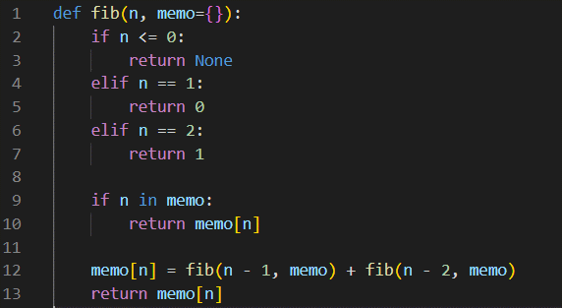
Độ phức tạp = O(n)

Slide 13
Các bước làm tổng quát
Xác định công thức đệ quy của bài toán.
Tạo một bảng hoặc mảng lưu trữ kết quả các trường hợp đã tính toán.
Trong hàm đệ quy, trước khi tính toán kết quả cho một trường hợp mới, kiểm tra xem trường hợp đó đã được tính toán trong bảng hay chưa.
Nếu đã có kết quả trong bảng , trả về kết quả đó.
Nếu chưa có kết quả trong bảng , tính toán kết quả cho trường hợp đó bằng cách sử dụng công thức đệ quy và lưu kết quả vào bảng memo.
Trả về kết quả cho trường hợp đó.

Slide 14








KNAPSACK PROBLEM
KNAPSACK OF CAPACITY C
ITEM 1
WEIGHT W1
ITEM 2
WEIGHT W2
ITEM 3
WEIGHT W3
ITEM 4
WEIGHT W4
ITEM 4
WEIGHT W4
ITEM 4
WEIGHT W4

Slide 15

Idea
Xét tất cả các tập con của các mặt hàng và tính tổng trọng lượng và lợi nhuận của tất cả các tập con. Xem xét chỉ các tập con có tổng trọng lượng nhỏ hơn W. Từ tất cả các tập con như vậy, chọn tập con có lợi nhuận tối đa.
Optimal Substructure (Tính chất tối ưu): Để xem xét tất cả các tập con của các mặt hàng, có thể có hai trường hợp cho mỗi mặt hàng.
Trường hợp 1: Mặt hàng được bao gồm trong tập con tối ưu.
Trường hợp 2: Mặt hàng không được bao gồm trong tập con tối ưu.

Slide 16

Recursion
Giá trị tối đa thu được từ 'N’ vật phẩm là giá trị tối đa trong hai giá trị sau.
Giá trị tối đa thu được bởi N-1 vật phẩm và trọng lượng W (không bao gồm vật phẩm thứ n )
Giá trị của vật phẩm thứ N cộng với giá trị tối đa thu được từ N-1 vật phẩm và (W – trọng lượng của vật phẩm thứ N) [bao gồm cả vật phẩm thứ N ].
Nếu trọng lượng của mặt hàng ‘ thứ N' lớn hơn 'W', thì mặt hàng thứ N không thể được đưa vào

Slide 17
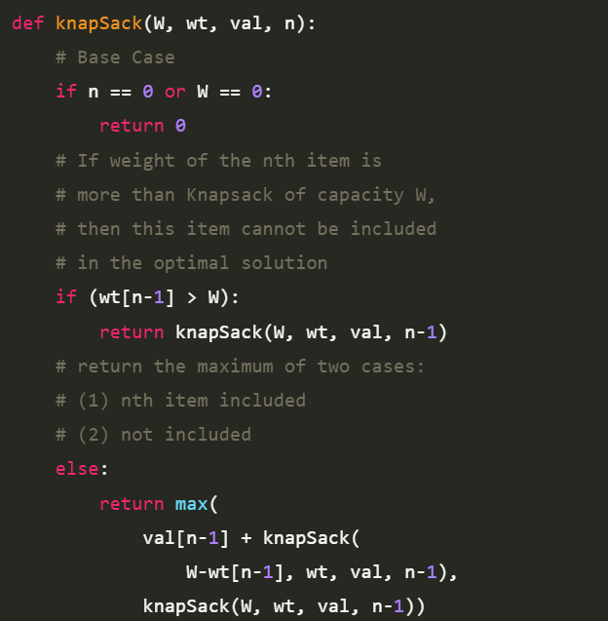

Recursion
Độ phức tạp = O(2N)

Slide 18
RECURSION TREE
weight[] = {1, 1, 1}, W = 2, profit[] = {10, 20, 30}
3,2
2,2
2,1
1,2
1,1
1,1
1,0
0,2
0,2
0,1
0,0
0,1
0,1

Slide 19
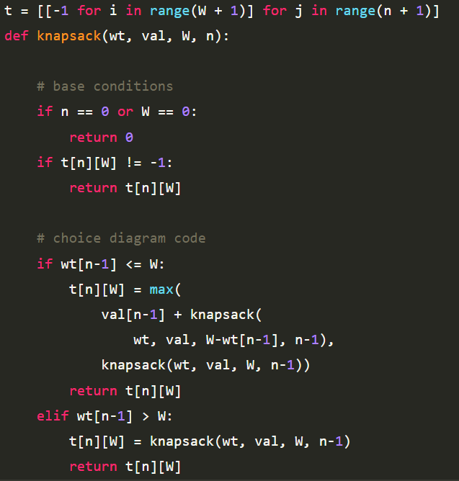

Memoization
Độ phức tạp = O(n*W)

Slide 20

LONGEST COMMON SUBSEQUENCE

Slide 21

CHO HAI CHUỖI S1 VÀ S2, NHIỆM VỤ LÀ TÌM ĐỘ DÀI CỦA DÃY CON DÀI NHẤT CÓ MẶT TRONG CẢ HAI CHUỖI.
Examples:
Input: S1 = “AGGTAB”, S2 = “GXTXAYB”
Output: 4
Explanation: The longest subsequence which is present in both strings is “GTAB”.
Input: S1 = “ABCDGH”, S2 = “AEDFHR”
Output: 3
Explanation: The longest subsequence which is present in both strings is “ADH”.

Slide 22
Idea
Đặt các chuỗi đầu vào là X[0 . . . m-1] và Y[0 . . . n-1] có độ dài lần lượt là m và n . Và đặt L(X[0 . . . m-1], Y[0 . . . n-1]) là độ dài LCS của 2 chuỗi X và Y.
Sau đây là định nghĩa đệ quy của L(X[0 . . . m-1], Y[0 . . . n-1]).
Nếu các ký tự cuối cùng của cả hai chuỗi khớp nhau ( X[m-1] = Y[n-1]) thì L(X[0 . . . m-1], Y[0 . . . n-1]) = 1 + L(X[0 ... m-2], Y[0 ... n-2])
Nếu các ký tự cuối cùng của cả hai chuỗi không khớp thì L(X[0 . . . m-1], Y[0 . . . n-1]) = MAX ( L(X[0 . . . m-2], Y[0 . . . . n-1]), L(X[0 . . . . m-1], Y[ . . . . n-2]) )

Slide 23
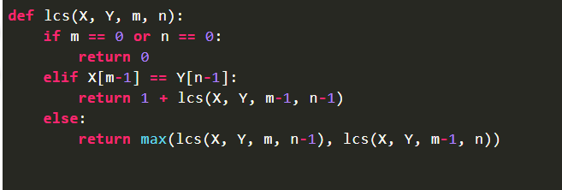

Recursion
Độ phức tạp = O(2N)

Slide 24
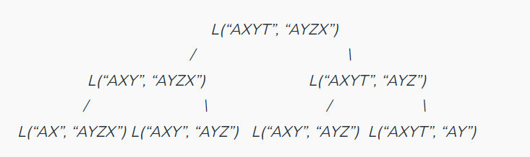
RECURSION TREE
string1=“AXYT” , string2=“AYZX”

Slide 25
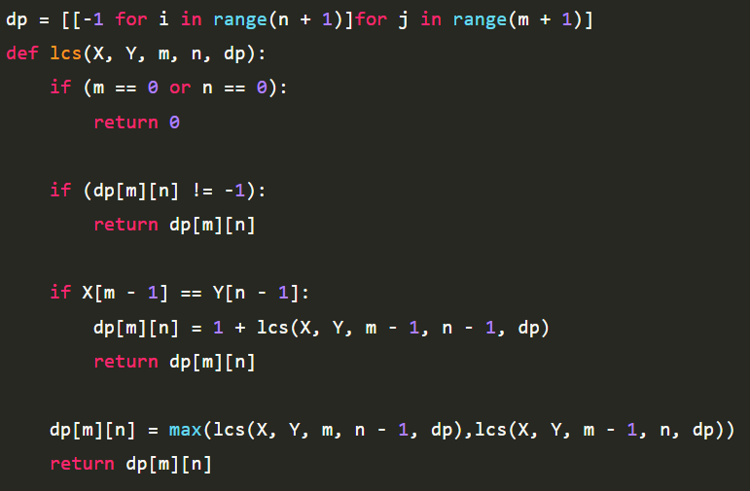
Memoization
Độ phức tạp = O(n*W)

Slide 26

Memoization
Ưu điểm:
Nhược điểm:
Dễ hiểu và triển khai: Top-down DP theo mô hình đệ quy, giúp rõ ràng và dễ hiểu cách giải quyết bài toán.
Tránh tính toán lặp lại: Với memoization, kết quả của các bài toán con được lưu trữ, giúp tránh tính toán lặp lại và cải thiện hiệu suất.
Linh hoạt: Cho phép lựa chọn giải quyết các bài toán con theo thứ tự tùy ý.
Tốn bộ nhớ: Việc lưu trữ kết quả của các bài toán con có thể tốn nhiều bộ nhớ.
Có thể gặp vấn đề với đệ quy sâu: Khi bài toán có quá nhiều bài toán con và đệ quy sâu, có thể gây ra tràn bộ nhớ hoặc vượt quá giới hạn đệ quy của ngôn ngữ lập trình.

Slide 27
Thanks!

